Slide 1
§.基础知识题 - 变量类型
要求：
1、完成本文档中所有的题目并写出分析、运行结果
2、无特殊说明，均使用VS2022编译即可
3、直接在本文件上作答，写出答案/截图（不允许手写、手写拍照截图）即可；填写答案时，为适应所填内容或贴图，
允许调整页面的字体大小、颜色、文本框的位置等
★ 贴图要有效部分即可，不需要全部内容
★ 在保证一页一题的前提下，具体页面布局可以自行发挥，简单易读即可
★ 不允许手写在纸上，再拍照贴图
★ 允许在各种软件工具上完成（不含手写），再截图贴图
★ 如果某题要求VS+Dev的，则如果两个编译器运行结果一致，贴VS的一张图即可，如果不一致，则两个图都要贴
4、转换为pdf后提交
5、4月25日前网上提交本次作业（在“文档作业”中提交）

Slide 2
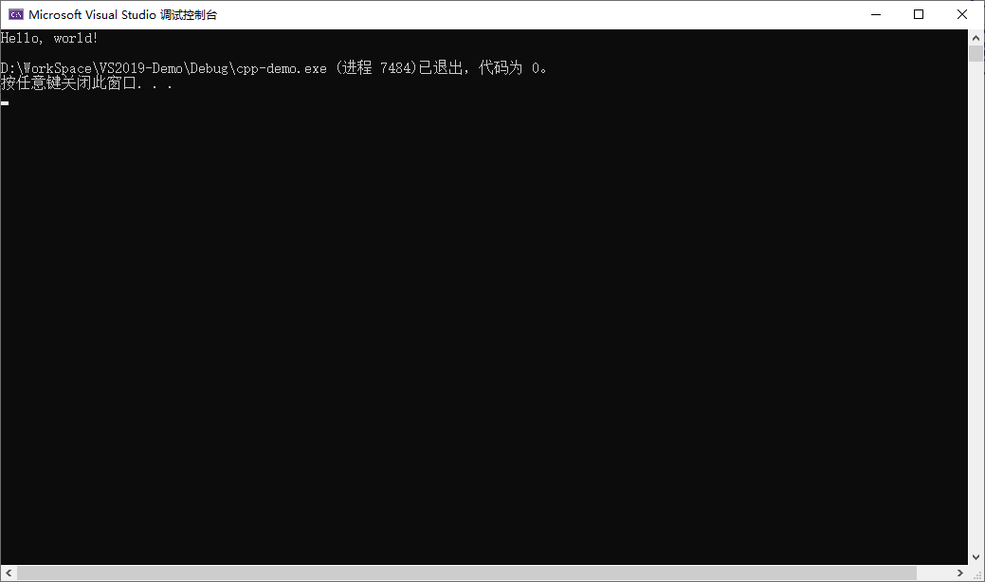

§.基础知识题 - 变量类型
贴图要求：只需要截取输出窗口中的有效部分即可，如果全部截取/截取过大，则视为无效贴图
例：无效贴图 例：有效贴图

Slide 3
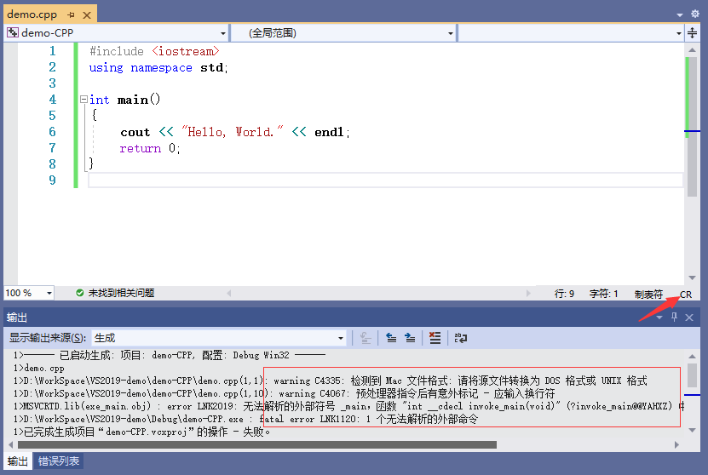
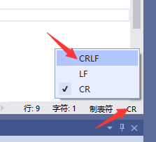
§.基础知识题 - 变量类型
附：用WPS等其他第三方软件打开PPT，将代码复制到VS2022中后，如果出现类似下面的编译报错，则观察源程序编辑窗
的右下角是否为CR，如果是，
单击CR，在弹出中选择CRLF，
再次CTRL+F5运行即可

Slide 4
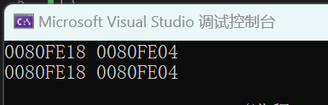
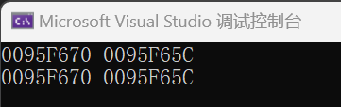
§.基础知识题 - 变量类型
1、自动变量及形参的分配与释放
A.观察下列程序的运行结果，回答问题并将程序的运行结果截图贴上(如果有错则贴错误信息截图)
#include <iostream>
using namespace std;
void f1(int x)
{
int y;
cout << &x << ' ' << &y << endl;//打印地址
}
void f2(long p)
{
float q;
cout << &p << ' ' << &q << endl;//打印地址
}
int main()
{
f1(10);
f2(15L);
return 0;
}
1、运行结果截图及结论
截图：
结论：
1.1 __x_和_p__共用了从___0080FE18___开始的4个字节空间
1.2 __y_和_q__共用了从____0080FE04__开始的4个字节空间
2、把f2中float q改为short q，运行结果截图及结论
结论：
2.1 q和__x_共用了从___0095F670___开始的__个字节空间

Slide 5
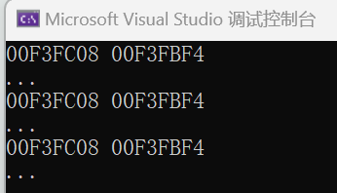
§.基础知识题 - 变量类型
1、自动变量及形参的分配与释放
B.观察下列程序的运行结果，回答问题并将程序的运行结果截图贴上(如果有错则贴错误信息截图)
#include <iostream>
using namespace std;
void f1(int x)
{
int y;
cout << &x << ' '<< &y << endl;
}
int main()
{
f1(10);
cout << "..." << endl;
f1(10);
cout << "..." << endl;
f1(10);
cout << "..." << endl;
return 0;
}
1、运行结果截图
2、结论：
2.1 本示例中，三次调用时分配的x占用__相同_(相同/不同)空间，三次调用时分配的y占用__不同_(相同/不同)空间
2.2 总结形参x和自动变量y的分配和释放规则
形式参数x和自动变量y都是在调用的时候随机分配到一个地址，在函数调用结束之后马上释放。之后调用别的函数的形式参数和自动变量时会被调用同样的地址

Slide 6
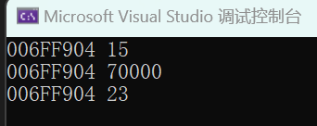
§.基础知识题 - 变量类型
1、自动变量及形参的分配与释放
C.观察下列程序的运行结果，回答问题并将程序的运行结果截图贴上(如果有错则贴错误信息截图)
#include <iostream>
using namespace std;
void f1()
{
int a = 15;
cout << &a << ' '<< a << endl;
}
void f2()
{
long a = 70000;
cout << &a << ' '<< a << endl;
}
void f3()
{
short a = 23;
cout << &a << ' '<< a << endl;
}
int main()
{
f1();
f2();
f3();
return 0;
}
1、运行结果截图
2、结论：
2.1 f1/f2/f3中的三个a占用___相同___(相同/不同)空间
2.2 如果当前正在执行f2函数，则f1中的a___已释放__(未分配/已释放)， f3中的a___未分配__(未分配/已释放)

Slide 7
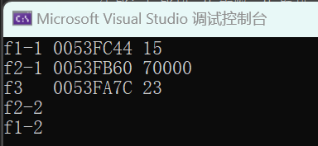
§.基础知识题 - 变量类型
1、自动变量及形参的分配与释放
D.观察下列程序的运行结果，回答问题并将程序的运行结果截图贴上(如果有错则贴错误信息截图)
#include <iostream>
using namespace std;
void f3()
{
short a = 23;
cout << "f3 " << &a << ' '<< a << endl;
}
void f2()
{
long a = 70000;
cout << "f2-1 " << &a << ' '<< a << endl;
f3();
cout << "f2-2 " << endl;
}
void f1()
{
int a = 15;
cout << "f1-1 " << &a << ' '<< a << endl;
f2();
cout << "f1-2 " << endl;
}
int main()
{
f1();
return 0;
}
1、运行结果截图
2、结论：
2.1 f1/f2/f3中的三个a占用___不同__(相同/不同)空间
2.2 如果当前正在执行f1函数的cout-1语句，则f2中的a___未分配__(未分配/已分配/已释放)， f3中的a__未分配___(未分配/已分配/已释放)
2.3 如果当前正在执行f1函数的cout-2语句，则f2中的a___已分配__(未分配/已分配/已释放)， f3中的a___已分配__(未分配/已分配/已释放)
2.4 如果当前正在执行f2函数的cout-1语句，则f1中的a__已分配___(未分配/已分配/已释放)， f3中的a____未分配_(未分配/已分配/已释放)
2.5 如果当前正在执行f2函数的cout-2语句，则f1中的a__已分配___(未分配/已分配/已释放)， f3中的a___已释放__(未分配/已分配/已释放)
2.6 如果当前正在执行f3函数的cout语句， 则f1中的a___已分配__(未分配/已分配/已释放)， f2中的a__已分配___(未分配/已分配/已释放)
2.7 上述2.2~2.6问题中如果某个a是已分配状态，则此时这个a在何处？
陆续分配在f1中的a之后。

Slide 8
§.基础知识题 - 变量类型
此页不要删除，也没有意义，仅仅为了分隔题目

Slide 9
§.基础知识题 - 变量类型
2、局部变量的作用范围
A.观察下列程序的运行结果，回答问题并将程序的运行结果截图贴上(如果有错则贴错误信息截图)
#include <iostream>
using namespace std;
void fun()
{
int i,a;
a=15;
for(i=0;i<10;i++) {
int y;
y=11;
a=16;
}
y=12;
a=17;
}
int main()
{
/* 注意：输出必须改为自己学号-姓名 */
cout << "1234567-张三" << endl;
fun();
return 0;
}
注：如果是error，贴error截图
如果是warning，贴warning截图+运行结果
如果正常，贴运行结果
1、截图
2、解释出现的error/warning的原因
for循环之后int y内存已经释放而下面还是调用了
y，因此报错。

Slide 10
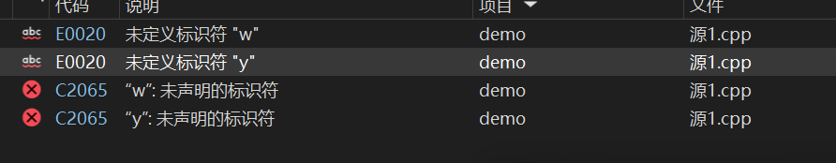
§.基础知识题 - 变量类型
2、局部变量的作用范围
B.观察下列程序的运行结果，回答问题并将程序的运行结果截图贴上(如果有错则贴错误信息截图)
#include <iostream>
using namespace std;
void fun()
{
int i,a=15;
{
int y;
y=11;
a=16;
{
int w=10;
y=12;
a=13;
w=14;
}
w=15;
}
y=12;
a=17;
}
int main()
{
/* 注意：输出必须改为自己学号-姓名 */
cout << "1234567-张三" << endl;
fun();
return 0;
}
注：如果是error，贴error截图
如果是warning，贴warning截图+运行结果
如果正常，贴运行结果
1、截图
2、解释出现的error/warning的原因
在最内层的大括号之中开辟了int w但是在结束大括号之后也已经释放，同理外层括号之外还有一个y也已经释放了。

Slide 11
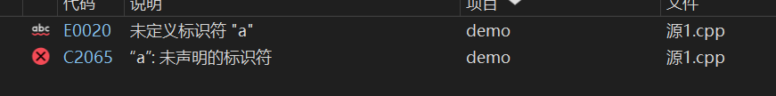
§.基础知识题 - 变量类型
2、局部变量的作用范围
C.观察下列程序的运行结果，回答问题并将程序的运行结果截图贴上(如果有错则贴错误信息截图)
#include <iostream>
using namespace std;
void fun()
{
a=14;
}
int main()
{
/* 注意：输出必须改为自己学号-姓名 */
cout << "1234567-张三" << endl;
int a;
a=15;
fun();
a=16;
return 0;
}
注：如果是error，贴error截图
如果是warning，贴warning截图+运行结果
如果正常，贴运行结果
1、截图
2、结论：在某个函数(main)中定义的自动变量，在它的调用函数(fun)中____不允许__(允许/不允许)访问

Slide 12
§.基础知识题 - 变量类型
此页不要删除，也没有意义，仅仅为了分隔题目

Slide 13

§.基础知识题 - 变量类型
3、全局变量的作用范围
A.观察下列程序的运行结果，回答问题并将程序的运行结果截图贴上(如果有错则贴错误信息截图)
#include <iostream>
using namespace std;
int f1()
{
a=15;
}
int a;
int main()
{
/* 注意：输出必须改为自己学号-姓名 */
cout << "1234567-张三" << endl;
a=16;
return 0;
}
int f2()
{
a=17;
}
注：如果是error，贴error截图
如果是warning，贴warning截图+运行结果
如果正常，贴运行结果
1、截图
2、解释出现的error/warning的原因
全局变量的命名在函数int f1之后因此出现问题

Slide 14
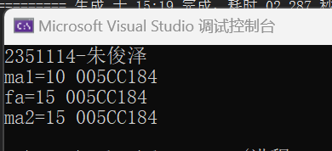
§.基础知识题 - 变量类型
3、全局变量的作用范围
B.观察下列程序的运行结果，回答问题并将程序的运行结果截图贴上(如果有错则贴错误信息截图)
#include <iostream>
using namespace std;
int a;
void f1()
{
a=15;
cout << "fa=" << a << ' '<< &a << endl;
}
int main()
{
/* 注意：输出必须改为自己学号-姓名 */
cout << "1234567-张三" << endl;
a=10;
cout << "ma1=" << a << ' '<< &a << endl;
f1();
cout << "ma2=" << a << ' '<< &a << endl;
return 0;
}
注：如果是error，贴error截图
如果是warning，贴warning截图+运行结果
如果正常，贴运行结果
1、截图
2、由运行结果中的地址可以证明，f1和main中访问的变量a____相同__(不同/相同)的a

Slide 15
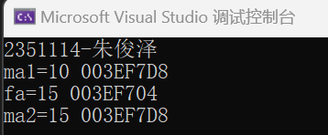
§.基础知识题 - 变量类型
3、全局变量的作用范围
C.观察下列程序的运行结果，回答问题并将程序的运行结果截图贴上(如果有错则贴错误信息截图)
#include <iostream>
using namespace std;
int f1(int a)
{
a=15;
cout << "fa=" << a << ' ' << &a << endl;
return a;
}
int main()
{
/* 注意：输出必须改为自己学号-姓名 */
cout << "1234567-张三" << endl;
int a =10;
cout << "ma1=" << a << ' ' << &a << endl;
a = f1(a);
cout << "ma2=" << a << ' ' << &a << endl;
return 0;
}
注：如果是error，贴error截图
如果是warning，贴warning截图+运行结果
如果正常，贴运行结果
1、截图
2、由运行结果中的地址可以证明，f1和main中访问的变量a___不同___(不同/相同)的a
3、a不是全局变量，解释为什么ma1和ma2两句cout输出的a值不相同？a是如何被改变的？
把main中的a作为形式参数传给f1，之后f1return了一个值给a，也就是15，因此改变了a

Slide 16
§.基础知识题 - 变量类型
此页不要删除，也没有意义，仅仅为了分隔题目

Slide 17
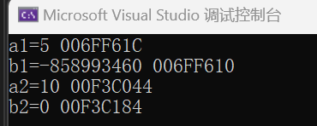
§.基础知识题 - 变量类型
4、变量同名
A.观察下列程序的运行结果，回答问题并将程序的运行结果截图贴上(如果有错则贴错误信息截图)
#include <iostream>
using namespace std;
int a=10, b;
void f1()
{
int a=5, b;
cout << "a1=" << a << ' ' << &a << endl;
cout << "b1=" << b << ' ' << &b << endl;
}
void f2()
{
cout << "a2=" << a << ' ' << &a << endl;
cout << "b2=" << b << ' ' << &b << endl;
}
int main()
{
f1();
f2();
return 0;
}
注：如果是error，贴error截图
如果是warning，贴warning截图+运行结果
如果正常，贴运行结果
1、截图
2、由b可知，局部变量不初始化，初值为___随机的值___；全局变量不初始化，初值为___0___
3、由截图可知，全局变量a/b的起始地址差_320__个字节；局部变量a/b之间差__12__个字节；全局和局部之前差___9mb___(单位KB/MB均可)，说明这是两个不同的存储区，全局变量在___静态___存储区，局部变量在__动态____存储区。

Slide 18
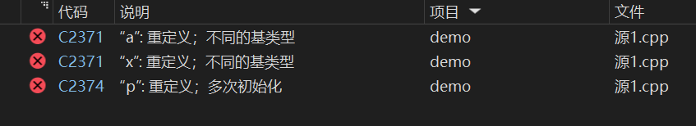
§.基础知识题 - 变量类型
4、变量同名
B.观察下列程序的运行结果，回答问题并将程序的运行结果截图贴上(如果有错则贴错误信息截图)
#include <iostream>
using namespace std;
int a=10;
short a;
void f1()
{
int x=5;
double x=1.2;
short p=1, p=2;
}
int main()
{
f1();
return 0;
}
注：如果是error，贴error截图
如果是warning，贴warning截图+运行结果
如果正常，贴运行结果
1、截图
2、结合4.A/4.B可以得知：__不同__(相同/不同)级别的变量允许同名； __相同__(相同/不同)级别的变量不允许同名；变量同名是的使用规则是____优先使用本级别的变量______。

Slide 19
§.基础知识题 - 变量类型
此页不要删除，也没有意义，仅仅为了分隔题目

Slide 20
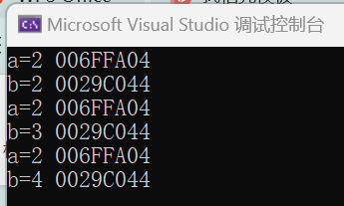
§.基础知识题 - 变量类型
5、自动变量与静态局部变量
A.观察下列程序的运行结果，回答问题并将程序的运行结果截图贴上(如果有错则贴错误信息截图)
#include <iostream>
using namespace std;
void f1()
{
int a=1;
a++;
cout << "a=" << a << ' ' << &a << endl;
static int b=1;
b++;
cout << "b=" << b << ' ' << &b << endl;
}
int main()
{
f1();
f1();
f1();
return 0;
}
注：如果是error，贴error截图
如果是warning，贴warning截图+运行结果
如果正常，贴运行结果
1、截图
2、结合a/b各自的地址和值，得到结论为：
自动变量a多次调用，则__每次__(每次/仅第一次)进行初始化，函数运行结束后__会_(会/不会)释放空间，下次进入时___继续使用上次的空间__(再次分配/继续使用上次的空间)
静态局部变量a多次调用，则__仅第一次__(每次/仅第一次)进行初始化，函数运行结束后__不会_(会/不会)释放空间，下次进入时___继续使用上次的空间__(再次分配/继续使用上次的空间)
根据上面的分析结果，自动变量应该放在___动态数据区___(动态数据区/静态数据区)，静态局部变量应该放在__静态数据区____(动态数据区/静态数据区)

Slide 21
§.基础知识题 - 变量类型
此页不要删除，也没有意义，仅仅为了分隔题目

